Slide 1


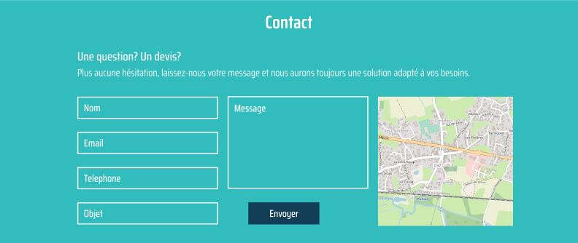

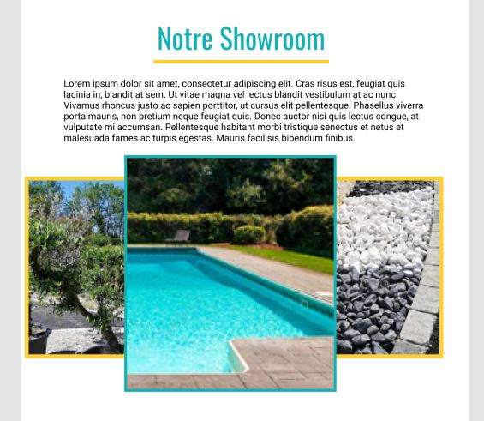
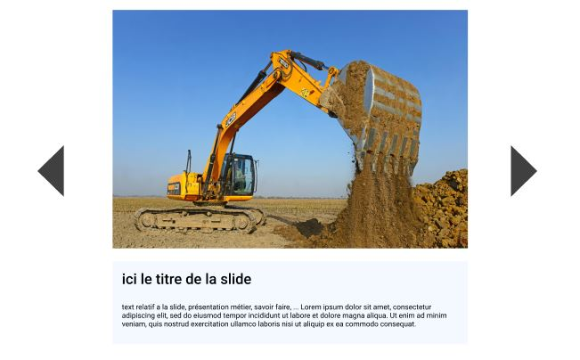
Précisions a propos de la maquette
Les liens soulignés dans la maquette, ne serons souligné que lorsque l’on est sur la page corespondante
La flèche permet au click de remonter en haut de page
Le lien « Nous contacter » en bas de chaque pages ferra apparaître au click le bloc de contact
Il est prévue divers slides dans le site, ou des images et du texte peuvent défiler horizontalement, au clique ou automatiquement de manière régulière.

